Slide 1
Fundamentos de ingeniería de software
Tema 7: [Conceptos para el análisis de un caso de uso]
Diagramas de interacción-comunicación con UML

Slide 2
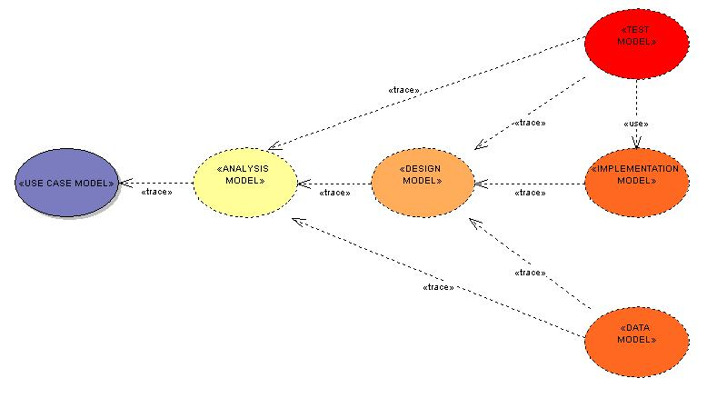
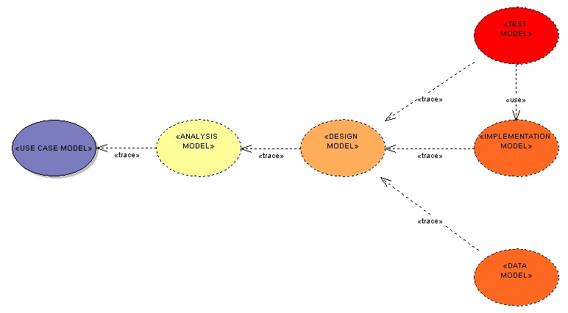
Trazabilidad
Diagramas de clases de análisis
Diagramas de comunicación o de iteracción

Slide 3
Comparativa Modelo CU y de Análisis
Modelo de CU
Lenguaje orientado al cliente
Vista externa del sistema
Estructurado por CU
Usado por cliente-desarrolladores
Puede ser redundante y ambiguo
Modelo de Análisis
Lenguaje Desarrollador
Vista Interna
Estructurado por clases y paquetes
Usado por los Desarrolladores para entender como funcional el sistema
Clarifica la ambigüedad y redundancia
Sirve para dar forma al sistema
Primera aproximación del diseño

Slide 4
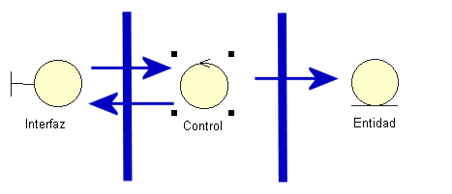
Modelo en Tres Capas

Slide 5
Clase de Análisis: Interfaz
Modela la relación entre el sistema y sus actores.
Cada clase de interfaz se asocia al menos con un actor.
Las clases de interfaz representan a menudo, abstracciones de ventanas, formularios, paneles, interfaces de comunicaciones, interfaces de impresoras, sensores, terminales y APIs.

Slide 6
Clase de Análisis: Entidad
Se utilizan para modelar información que posee una vida larga y que es, a menudo, persistente.

Slide 7
Clase de Análisis: Control
Modela cálculos, reglas de negocio.
Las clases de control representan coordinación, secuencia, transacciones, y control de otros objetos y se usan frecuentemente para encapsular el control de un caso de uso en concreto.
Los aspectos dinámicos del sistema se modelan con clase de control, debido a que ellas manejan y coordinan las acciones y los flujos de control principales, y delegan trabajo en otros objetos, es decir, objetos de interfaz y de entidad.

Slide 8
Ejemplo: WF Requisitos: The Golf Shop
Visión del Sistema
Especificación
Funcional
Especificaciones Suplementarias
Encontrar Actores y Casos de Uso
Priorizar los Casos de Uso
Detallar los Casos de Uso
Prototipar la Interfaz de Usuario
Estructurar el Modelo de Casos de Uso

Slide 9
The Golf Shop: Identificación de Clases de Análisis

Slide 10
The Golf Shop: Identificación de Clases de Análisis

Slide 11
The Golf Shop: Clases de Análisis

Slide 12
The Golf Shop: Diagrama de Clases de Análisis

Slide 13
The Golf Shop: Diagrama de Interacción de Análisis

Slide 14
Caso de Uso: Análisis: Ejemplo
CU02: Realizar Transferencia.
Descripción: El sistema permite realizar transferencias al cliente, de la propia entidad o externa.
El caso de uso inicia cuando el cliente oprime el botón de “Realizar transferencia”.
El sistema obtiene y muestra las cuentas asociadas al cliente.
El cliente selecciona una cuenta desde la que se hará la transferencia.
El sistema presenta la interfaz de transferencia.
El cliente incluye la cta. destino y la cantidad.
El sistema verifica la cta. y cantidad a transferir.
El sistema solicita la conformidad de la operación y solicita la clave de operación.
El cliente introduce la clave y oprime aceptar.
El sistema realiza la transferencia y confirma.
El caso de uso termina cuando el usuario oprime salir de Realizar Transferencia.

Slide 15
Caso de Uso: Análisis: Ejemplo

Slide 16
Caso de Uso: Análisis: Ejemplo

Slide 17
Fundamentos de ingeniería de software
Tema 7: [Conceptos para el análisis de un caso de uso]
Diagramas de comunicación-interacción con UML

